Slide 1






El Gordo
de la NAVIDAD
José Luis
22/12/2016

Slide 2
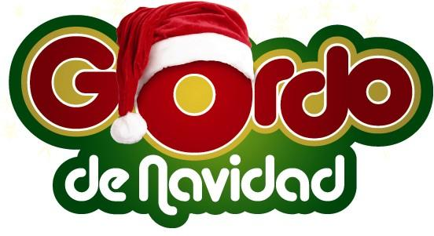

Slide 3

Lotería de Navidad 2016
Cuartos premios
  59444
  07211
Quintos premios
  22259
  19152
  39415
  91917
  70264
  60272
  68981
  03371
El Gordo
  66513
Segundo premio
  04536
Tercer premio
  78748

Slide 4
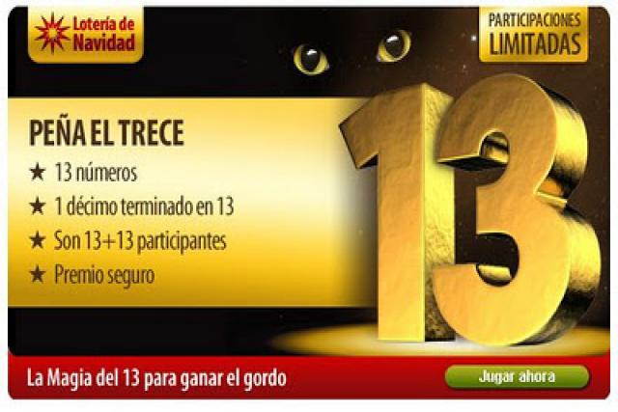
El 13, entre las terminaciones más demandadas
A pesar de que el “Gordo” de la Navidad nunca ha caído en 13, el número del que se cree que trae mala suerte, tiene este año más demanda que ningún otro.

Slide 5
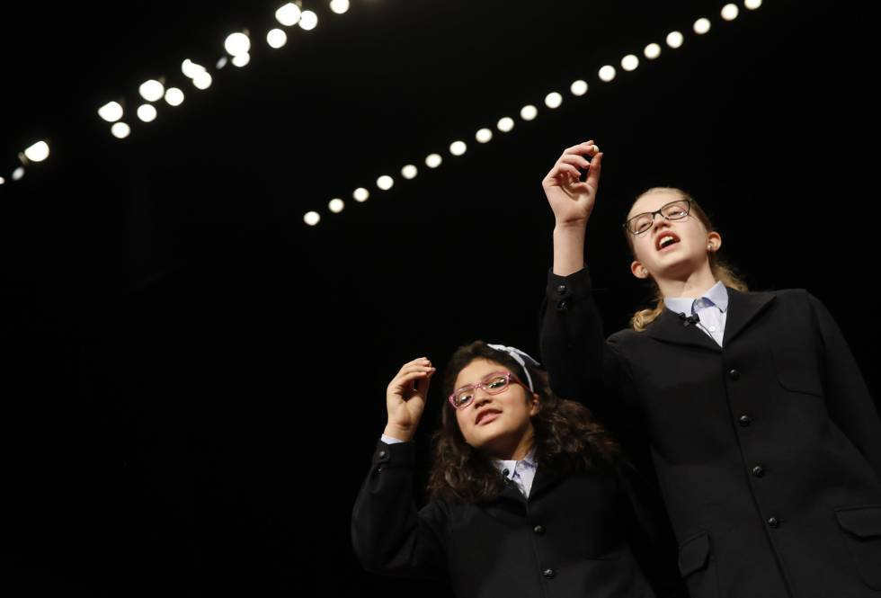

Slide 6
66513, el Gordo de la Lotería de Navidad que ha caído íntegro en Madrid

Slide 7
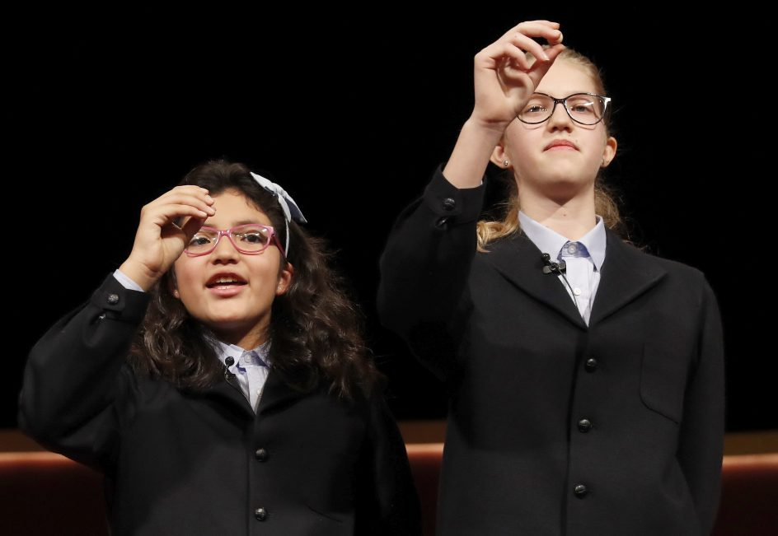

Slide 8
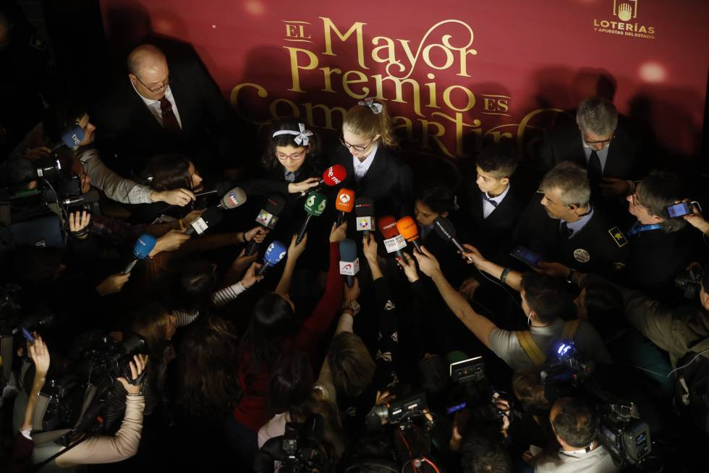

Slide 9
El premio se ha dado a conocer a las 11.57 horas y ha sido cantado por Nicol Valenzuela y Lorena Stefan, quienes ya han cantado el primer quinto de este sorteo y dieron
'el Gordo' el año pasado. Lo han hecho en la misma tabla, la séptima, sólo un poco antes que en 2015 (el Gordo salió a las 12.13 horas). Nerea Pareja Martínez y Daniel Rodríguez Báez han extraído las bolas.

Slide 10
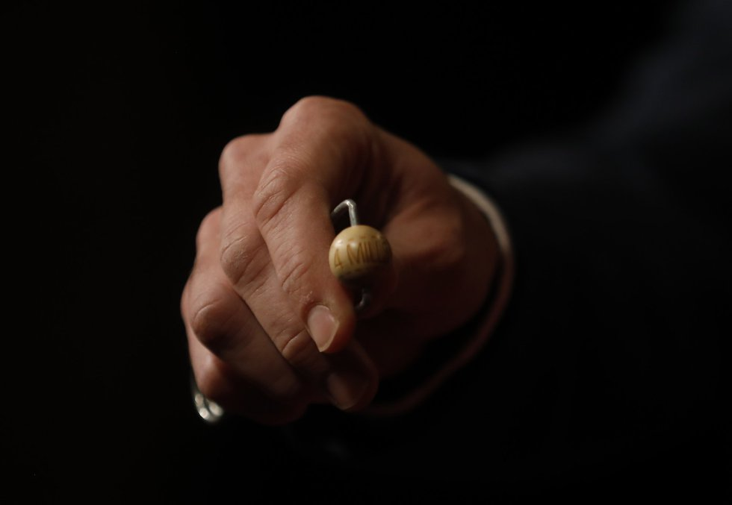

Slide 11
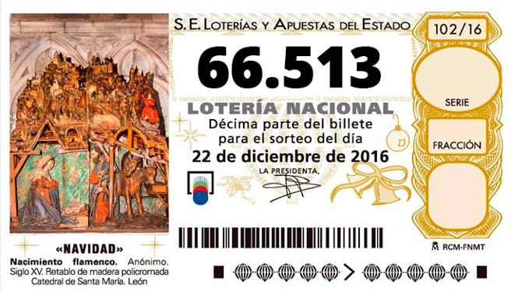

Slide 12
El mayor premio del sorteo extraordinario de Navidad inunda de millones el barrio de Arganzuela
Un pellizco de 20 millones de euros va a parar a la localidad vizcaína de Abadiño gracias a un intercambio
Así se ha vivido el sorteo de la Lotería de Navidad

Slide 13
El Sorteo Extraordinario de Navidad, también conocido como Sorteo o Lotería de Navidad, es uno de los sorteos de lotería más populares que se celebra en España cada 22 de diciembre, y que tiene lugar, generalmente, en el salón de sorteos de Loterías y Apuestas del Estado, en Madrid. El premio máximo recibe el nombre de El Gordo,

Slide 14


Slide 15
Los ganadores de 'el Gordo' Los propietarios de la administración madrileña que ha repartido el número afortunado son Agustín Ramos y María Josefa Rojo, quienes hace cuatro meses se hicieron cargo del negocio. El número 66.513 era un abonado que ya tenía antes el anterior propietario. Entre lágrimas los propietarios cuentan que se quedaron con un décimo porque "les gusta" el número 13. "Estoy que no me lo creo, no vamos a dejar de trabajar, pero algún capricho nos daremos", dicen. Los dueños de la administración han indicado que el premio se ha repartido principalmente entre la gente del barrio, la residencia de ancianos Las Peñuelas -a poco más de 300 metros de la administración-, en una carnicería y un bar, también vecinos de la zona.

Slide 16
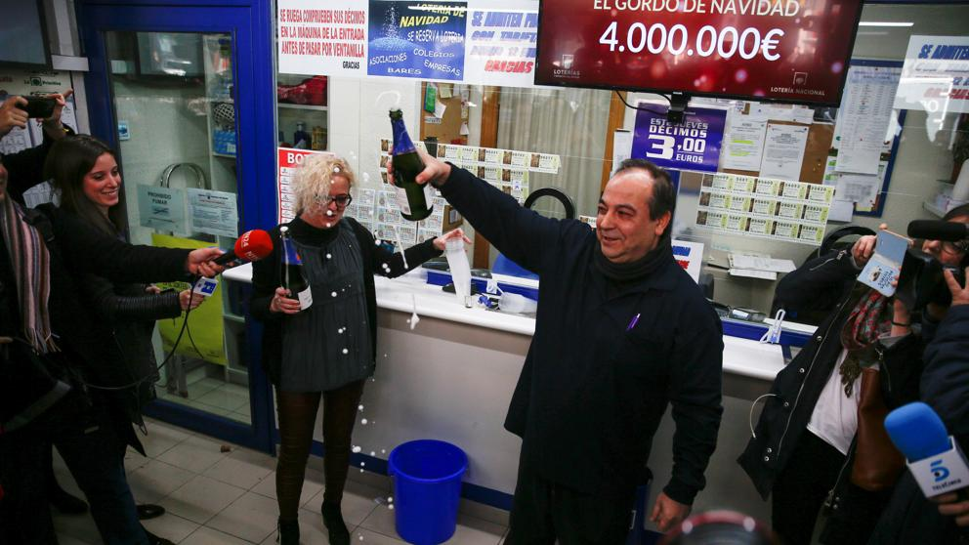

Slide 17
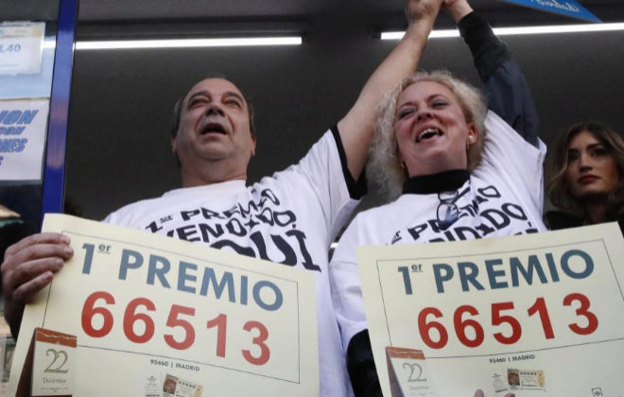

Slide 18
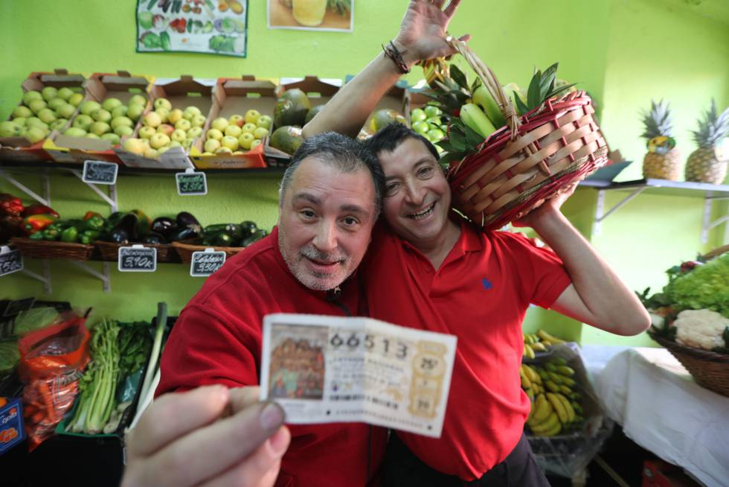

Slide 19
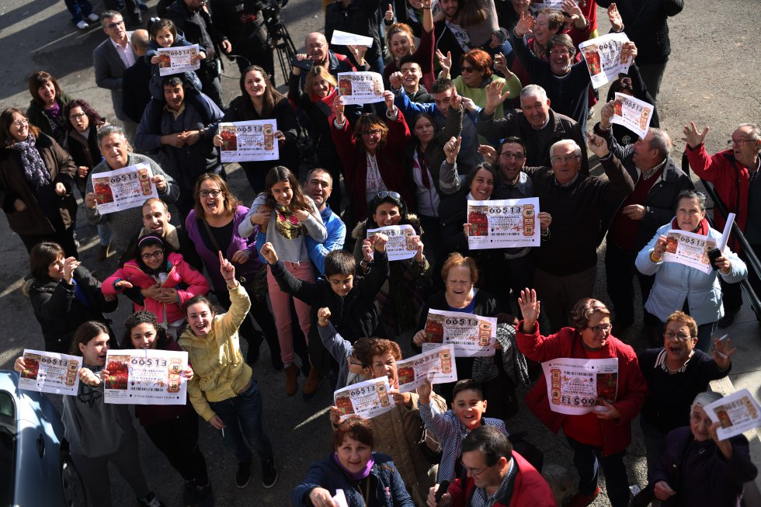

Slide 20
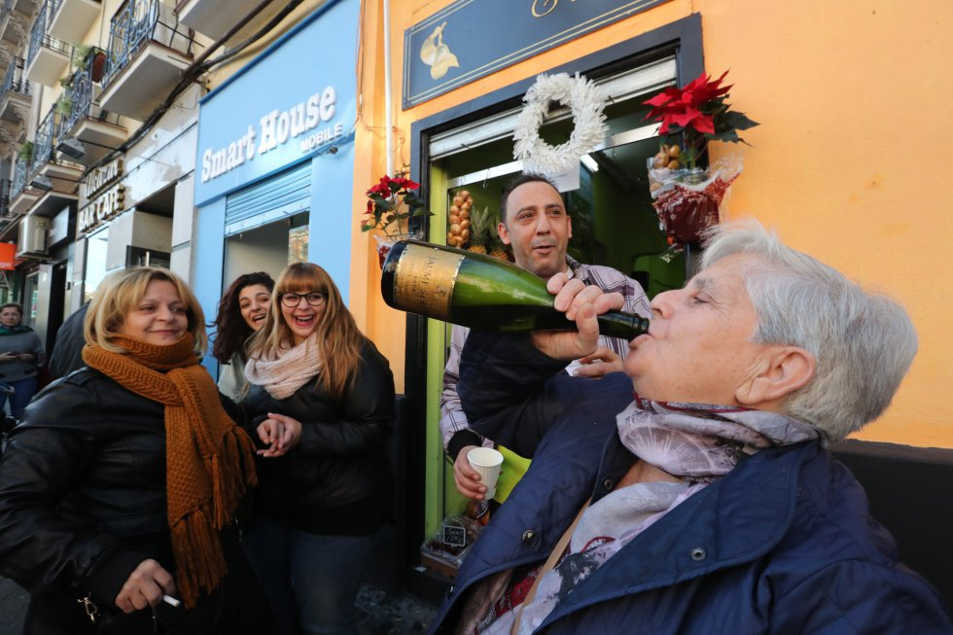

Slide 21
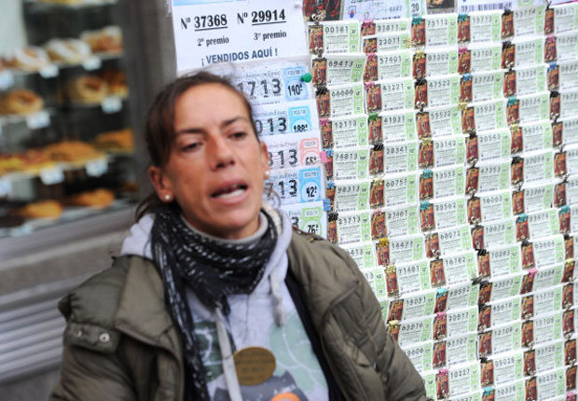

Slide 22
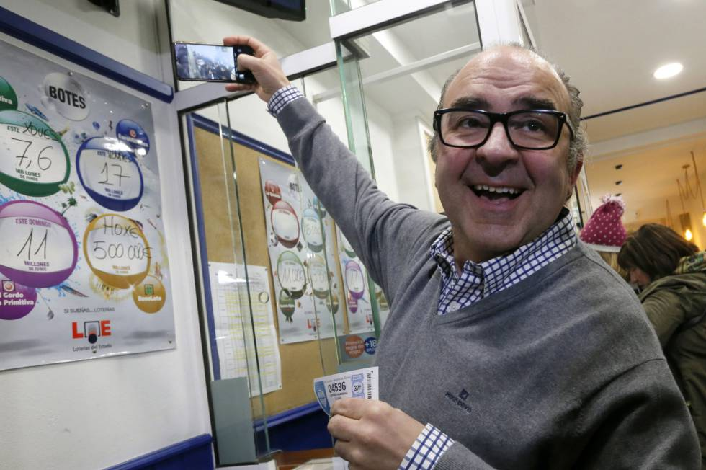

Slide 23
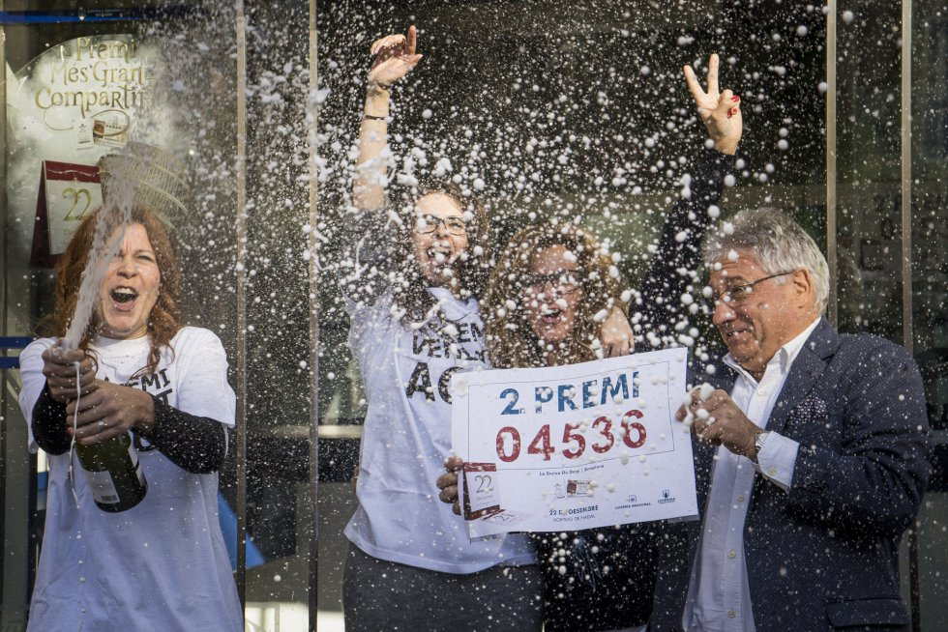

Slide 24
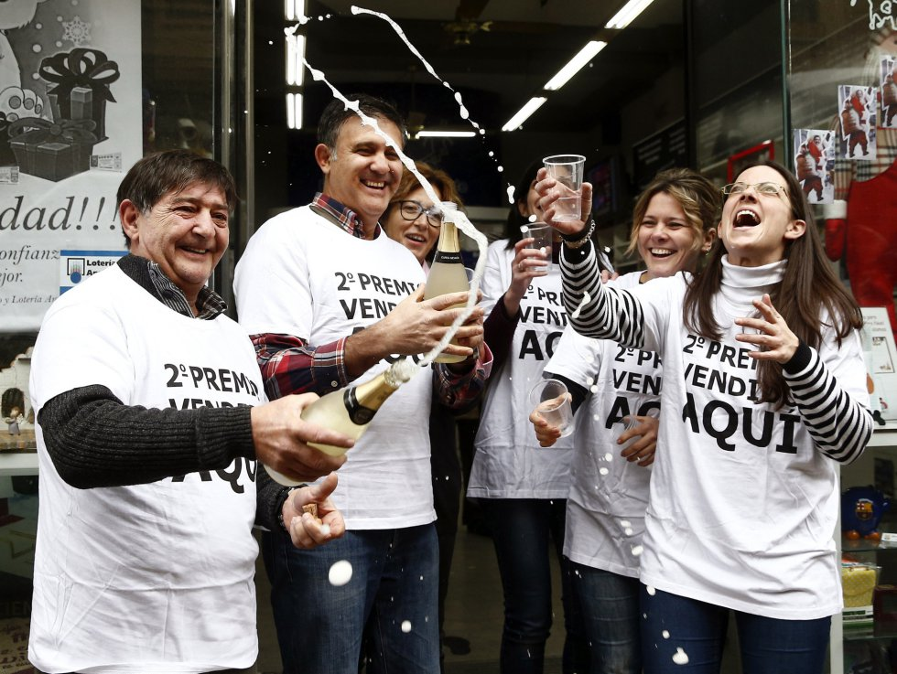

Slide 25
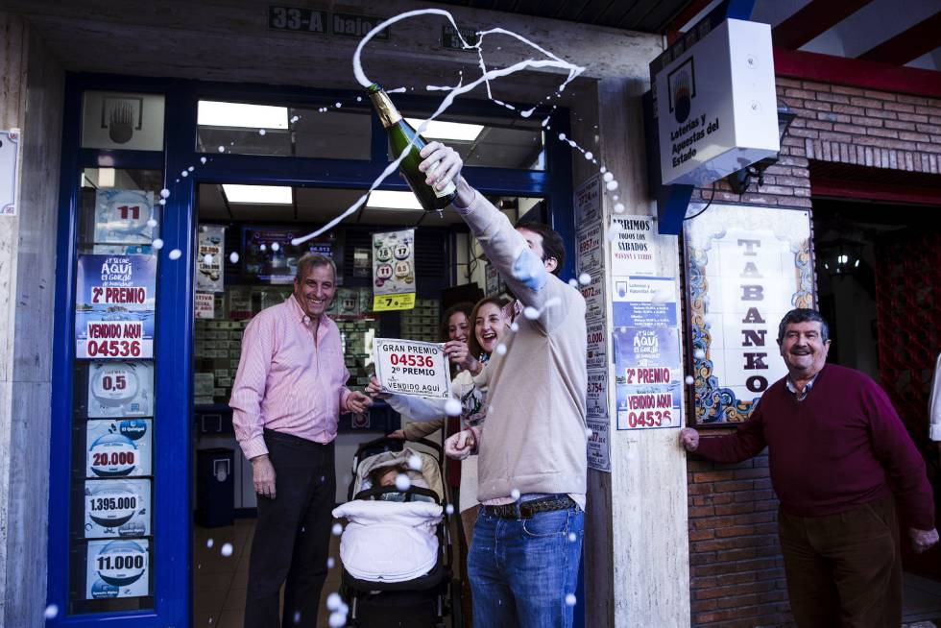

Slide 26
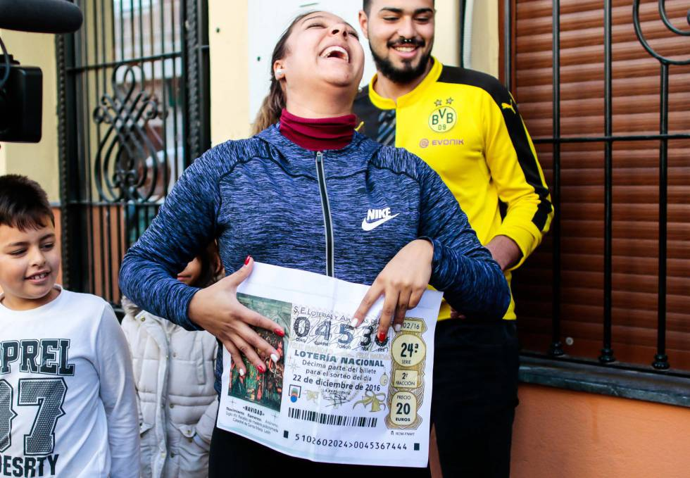

Slide 27
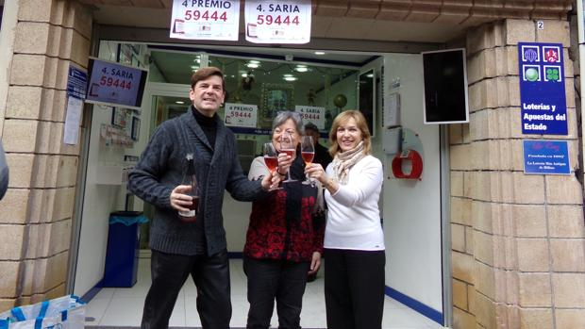
Los responsables de la administración de La Cruz 1, en Bilbao, donde ha caído un cuarto premio -

Slide 28
Desde el año 2013 entró en vigor la nueva normativa impositiva sobre los premios en los sorteos, ahora todos los agraciados con la lotería deben pagar impuestos.
Hasta finales de 2012 solo debían pagar impuestos los premios que se obtenían en efectivo o especie (piso, coche, regalos …) de programas de medios de comunicación (TV, radio, prensa) o de cualquier empresa que organizase un sorteo, como el caso del sueldo Nescafé.

Slide 29


Slide 30
Corre por WhatsApp una imagen del Ministro de Hacienda frotándose las manos cuando habla de Lotería, Gordo, Niño… y es porque desde 2013 los premios de lotería pagan impuestos
Se debe tributar el 20% de la cantidad del premio que supere los 2.500 euros. Así los premios menores a 2.500 euros no deben pagar impuestos.
Así, por ejemplo, si nos toca en la lotería un premio de 10.000 euros:
La cantidad sobre la que se calculán los impuestos son 7.500 euros, una vez deducida la excención de los 2.500.
Sobre esos 7.500 euros, se paga un 20%. Pagaremos por tanto 1.500 eur: 20% x 7.500 euros = 1.500 Euros.
Por tanto, de los 10.000 euros del premio, la cantidad que recibiremos tras el pago del impuesto será de 8.500 euros.
El impuesto se paga de forma individual por cada décimo, fracción o cupón de lotería o apuesta. Así en el caso de una apuesta múltiple de Quiniela o Primitiva, con varios apuestas premiadas, por cada premio recibido deberemos reducirnos los 2.500 euros.

Slide 31
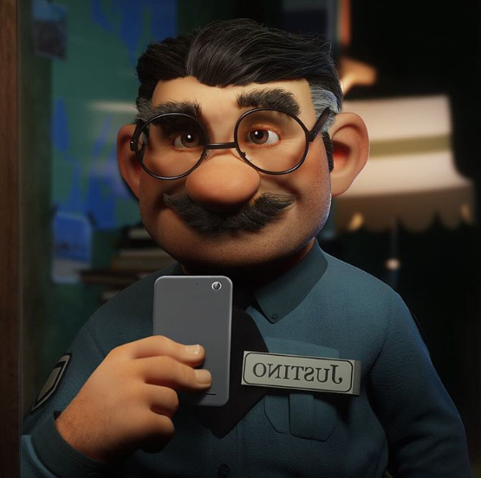
El año 2015
“El mayor premio es compartirlo”

Slide 32
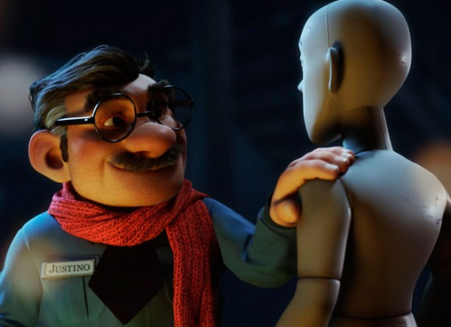

Slide 33
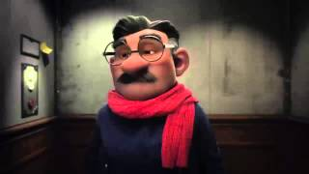

Slide 34
El sorteo extraordinario de Navidad, es el sorteo por excelencia para los españoles, de hecho, desde hace meses se venden ya la lotería de Navidad, y en los últimos días las ventas han ido en aumento, incluso se prevé que se hayan vendido más décimos que el año pasado.

Slide 35
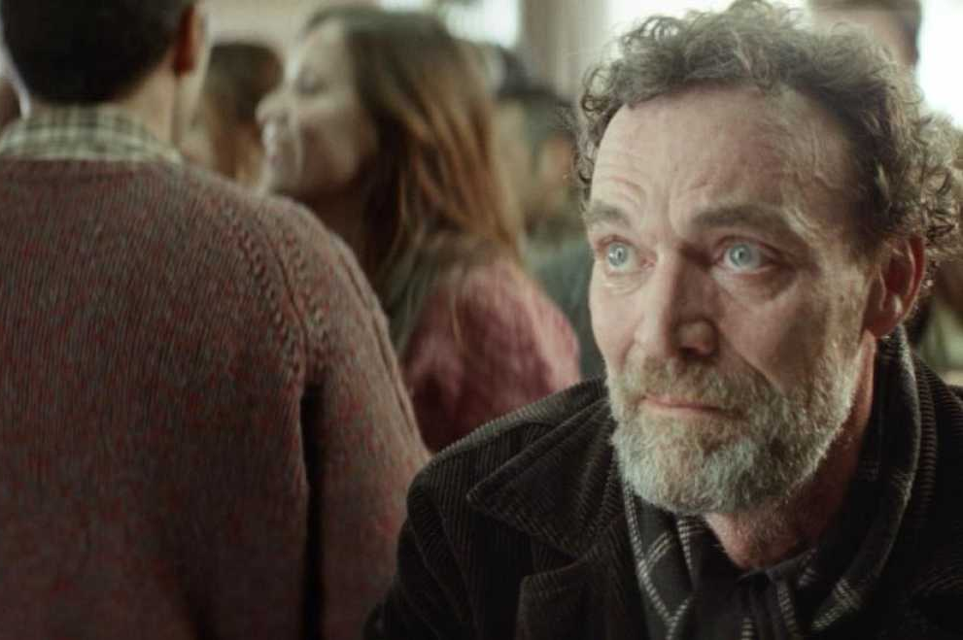
El año 2014
'El mayor premio es compartirlo'
El film principal se centra en Antonio y Manuel, el dueño de un bar y uno de sus parroquianos de siempre, y la trama gira alrededor de un décimo de lotería y de los sueños de esperanza que ambos comparten.

Slide 36
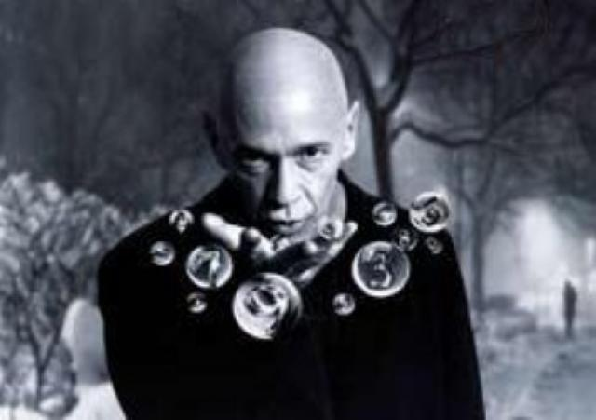
¿Por qué Loterías y Apuestas del Estado acabó con "el calvo"?
Según la propia entidad estatal, porque "eclipsaba" la esencia del sorteo, y probablemente también porque Arrindell recibía cada año entre 120.000 y 150.000 euros por trabajar en exclusiva para dicho anuncio.

Slide 37
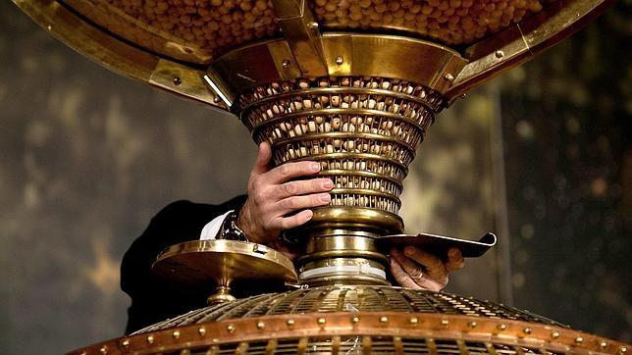

Slide 38
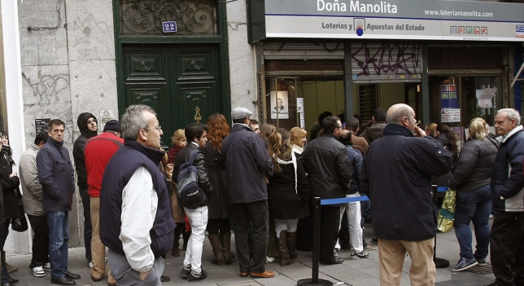
En 2002 se produjo el primer sorteo en euros

Slide 39
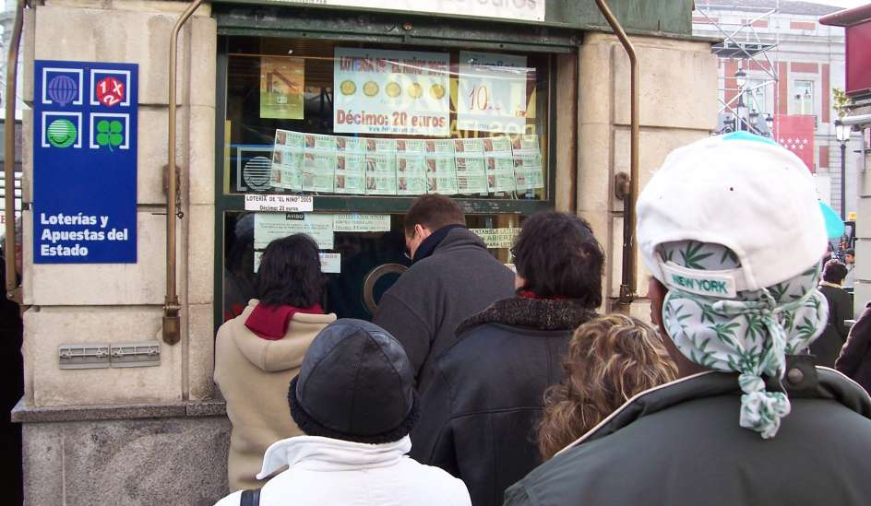
No obstante, quizá una de las historias más conocidas del sorteo ocurrió en 1949. Ese año, un malagueño acudió a una Oficina de Correos asegurando que, tras haberlo soñado, el 55.666 sería el número premiado en la Lotería de Navidad. A pesar de los incrédulos, tal y como había predicho, el 'Gordo' fue para ese número.

Slide 40
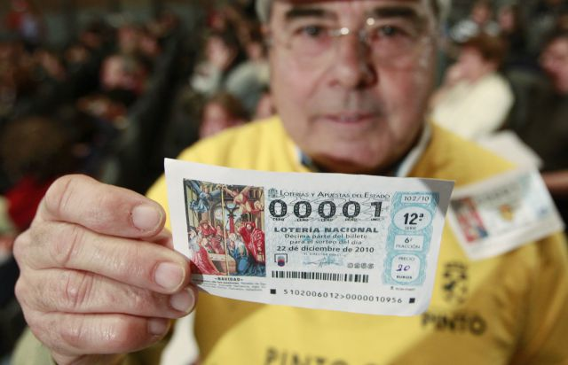

Slide 41
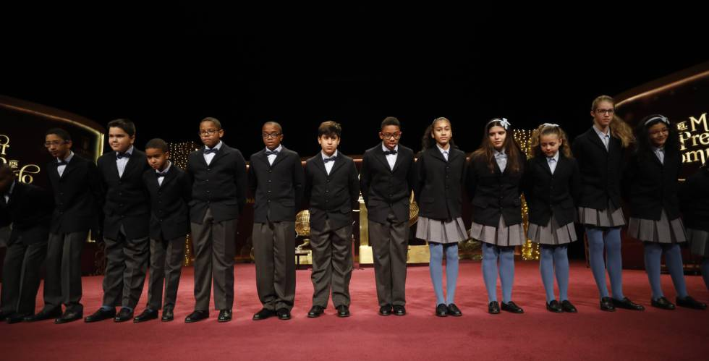

Slide 42
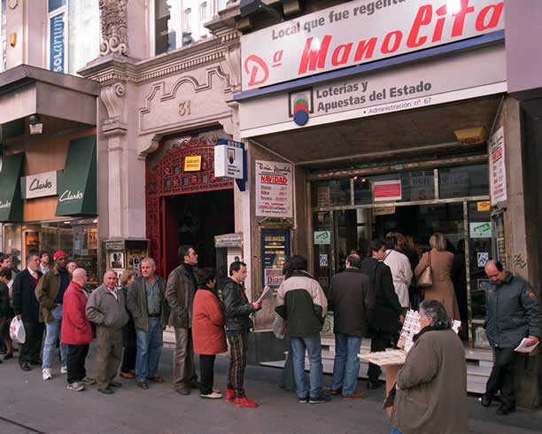

Slide 43
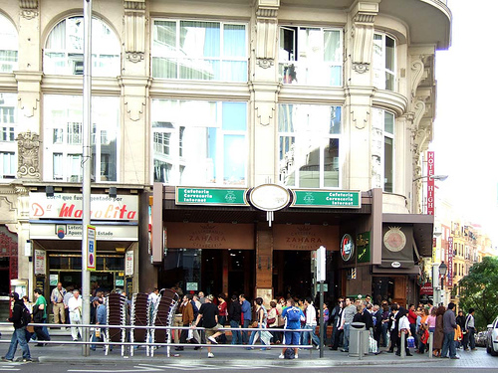

Slide 44
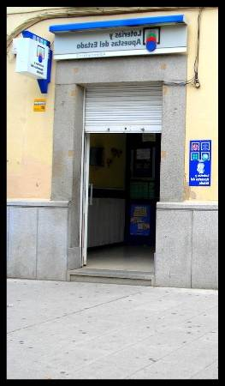
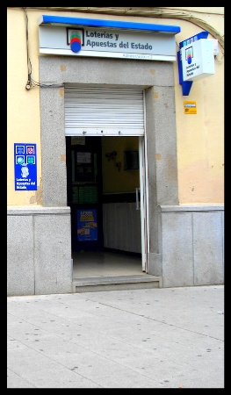
Un inmigrante que en 2009 pasó de no tener un euro a engrosar su cuenta bancaria con 300.000 euros, son algunas de las historias curiosas que cada año el Sorteo Extraordinario de Navidad deja a su paso, pero no las únicas.

Slide 45
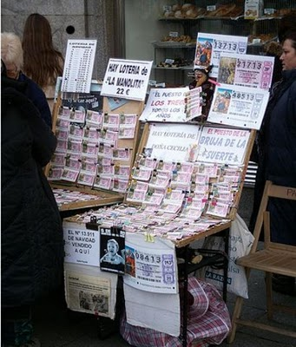
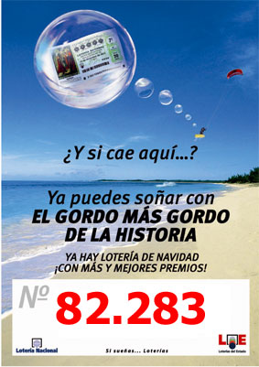

Slide 46
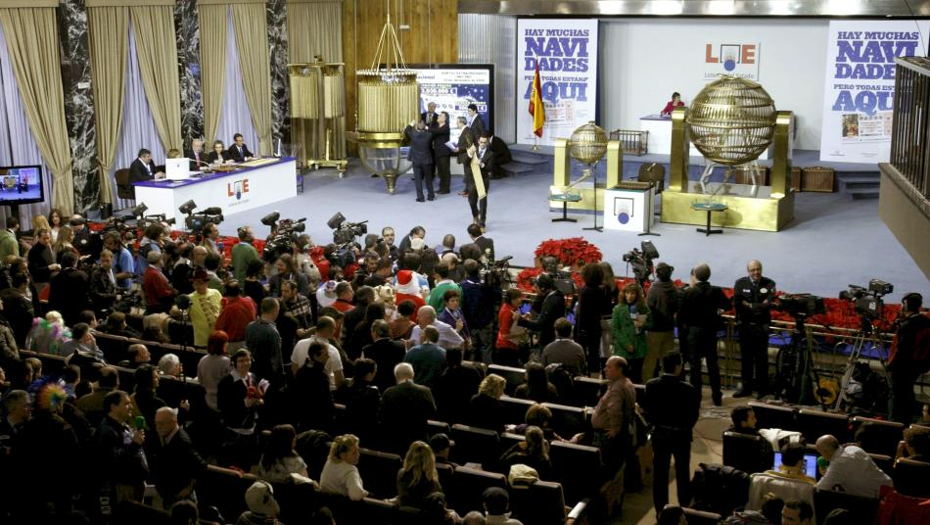

Slide 47
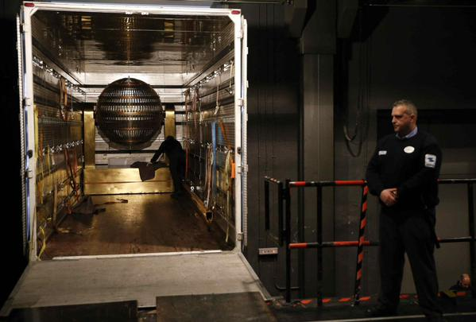

Slide 48
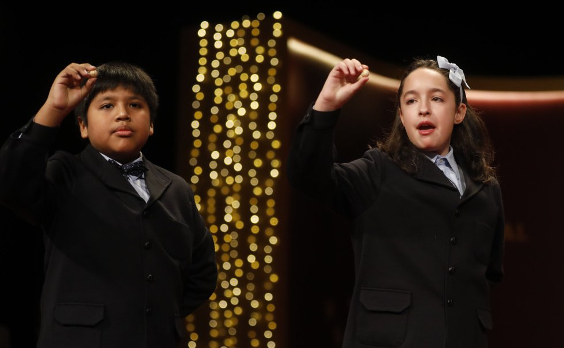
Hasta ahora el primer premio nunca ha terminado en 09, 10, 21, 25, 31, 34, 41, 42, 43, 51, 54, 59, 67, 78 ni en 82.

Slide 49
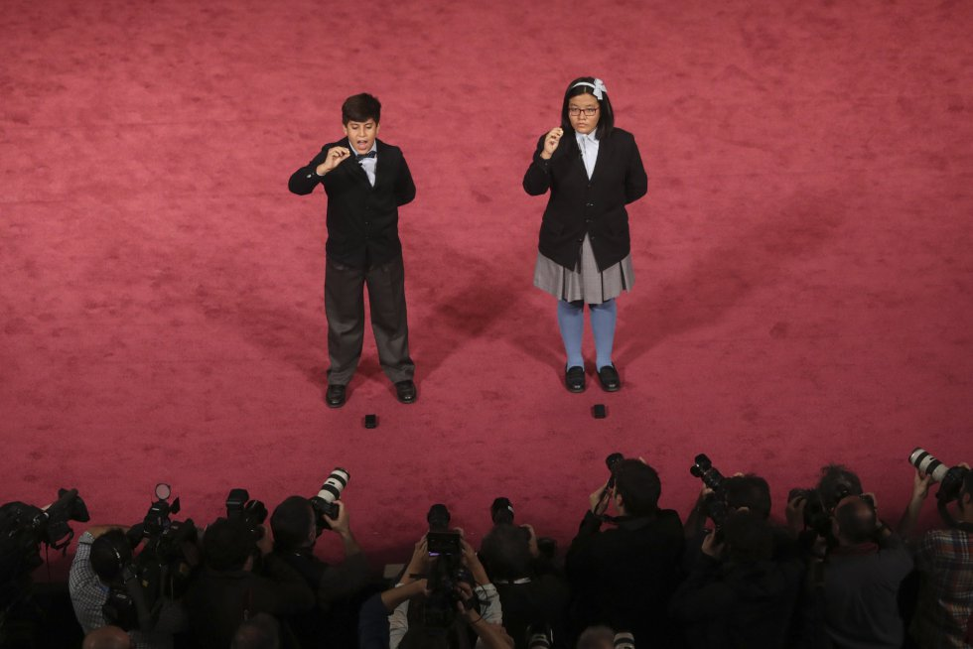
Hay quien afirma que las bolas con números como “88.888” pesan más al tener más pintura y por lo tanto es más probable que estén en la parte baja del bombo, pero lo cierto es que los números están grabados a láser por lo que no hay peso de pintura.

Slide 50

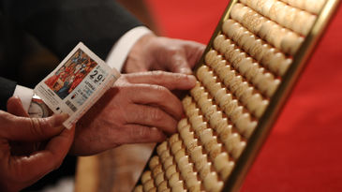
Las bolas están fabricadas en madera de boj, más ligera y resistente. Miden 18,8 milímetros de diámetro y pesan tres gramos.

Slide 51
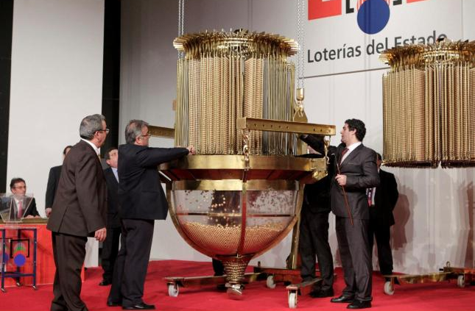

Slide 52
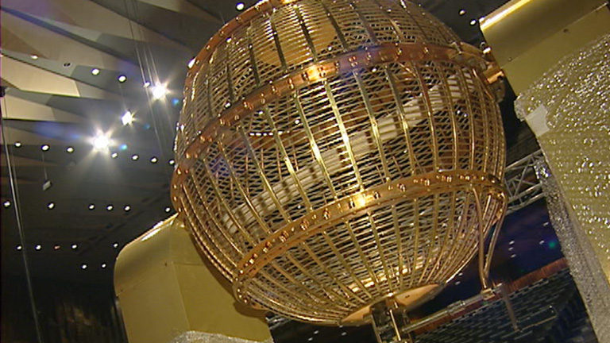
El número ganador del Gordo se ha repetido dos veces en toda la historia del sorteo: en 2006 y en 1903 con el 20.297 y en 1956 y 1978 con el 15.560.

Slide 53
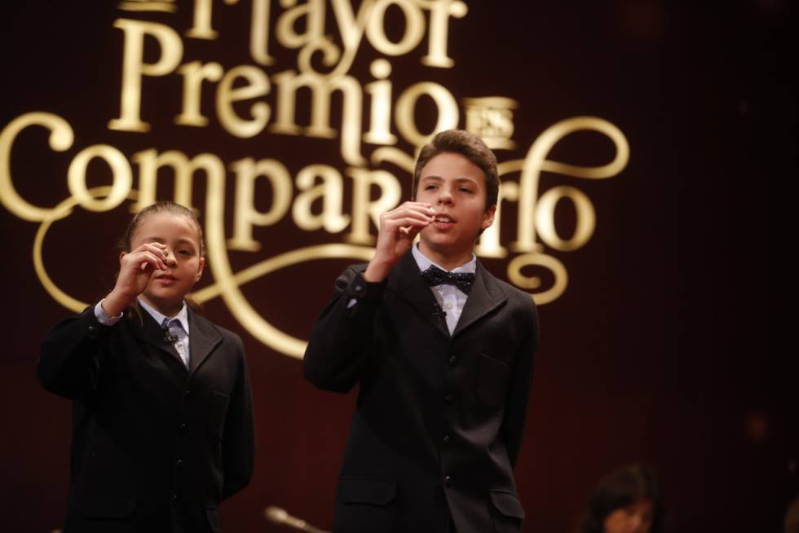

Slide 54
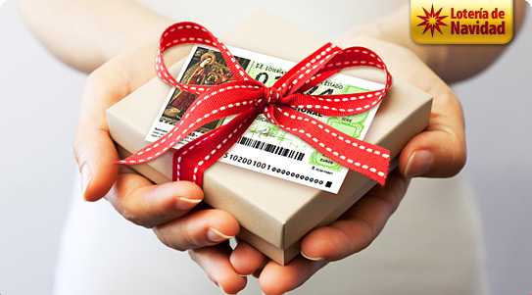
Tan sólo en cuatro ocasiones el primer premio ha caído en números acabados en cifras iguales: 25.444, 25.888, 35.999 y 55.666.

Slide 55
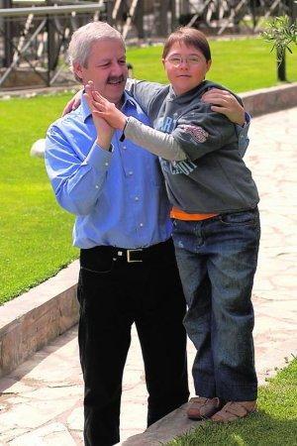
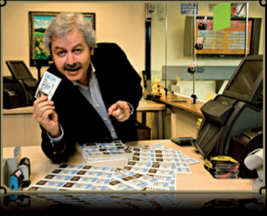
Los décimos de La Bruja de Oro (La Bruixa d’Or) son mágicos. Mis décimos son especiales por muchos motivos pero básicamente porque son los únicos que llevan mi magia. No soy yo quien os va a decir que mi lotería toca Mis décimos más; de hecho, nuestra historia habla por sí sola.
BRUJA
DE SOS

Slide 56
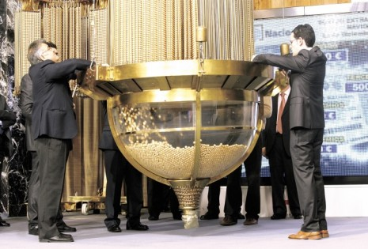

Slide 57
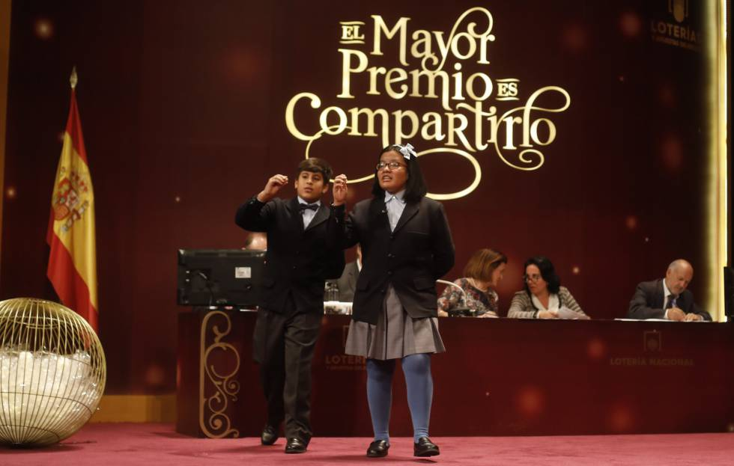
Las cifras finales menos repetidas han sido el 1, el 2 y el 9.

Slide 58
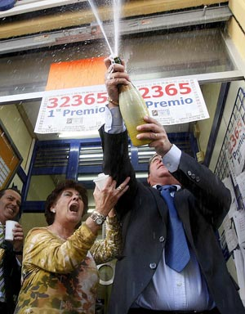
OTROS
AÑOS

Slide 59
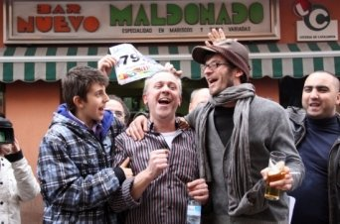
Número 00.000
El año pasado en el último alambre los niños han cantado el curioso número 00.000, agraciado con 1.000 euros a la serie, y entre el público había una persona con ese décimo. Al conocerse este dato, se ha visto rodeada de curiosos e informadores que han inmortalizado el momento,

Slide 60


Slide 61


Slide 62


Slide 63

LOGROÑO

Slide 64

DISFRACES EN LA SALA DE SORTEOS

Slide 65


Slide 66


Slide 67


Slide 68



Slide 69


Slide 70


Slide 71


Slide 72


Slide 73



Slide 74


Slide 75


Slide 76



Slide 77


Slide 78


Slide 79


Slide 80


Slide 81


Slide 82


Slide 83






Hoy es jueves, 22 de diciembre de 2016
Ahora mismo son las 17:06 horas.
JOSE LUIS

Slide 84









¿Te ha gustado?
Puedes ver más entrando
Aquí
Además puedes recibir powerpoints en tu correo electrónico suscribiéndote aquí:
Esta presentación powerpoint ha sido creada y compartida única y exclusivamente para mispps.com

